Slide 1





CARTILLA EDUCATIVA

Slide 2
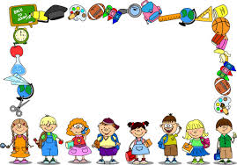
TABLA DE CONTENIDO
MATEMATICAS :
La suma
Las tablas de multiplicar
CIENCIAS:
La célula
SOCIALES:
Los departamentos de Colombia
Los planetas
TECNOLOGIA:
La Historia del computador

Slide 3
INGLES:
Los colores en ingles
Los números en ingles
ETICA:
Los valores
ESPAÑOL:
Ortografía

Slide 4
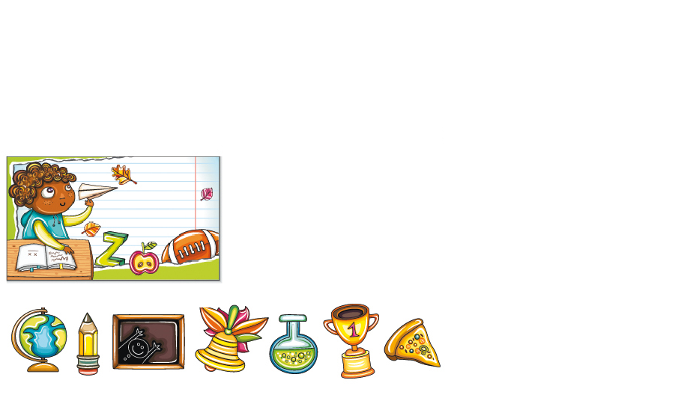

MATEMATICAS
LA SUMA: es una operación básica, que se representa con el signo (+), la cual consiste en combinar o añadir dos numero o mas para obtener una cantidad final o total.
EJEMPLOS:
2 + 2 = 4
3 + 5 = 8
6 + 6 = 12
8 + 9 = 17

Slide 5
LA MULTIPLICACIÓN: La multiplicación sirve para hacer sumas mas simples, ya que, por ejemplo, si queremos saber cuánto es la suma de 6+6+6+6+6+6+6, lo expresamos de manera mas simple como 6X7, lo que nos da el mismo resultado, pero de manera más simple de expresar.
Ejemplos:
3 x 5 = 15
4 x 4 = 16
6 x 4 = 24

Slide 6
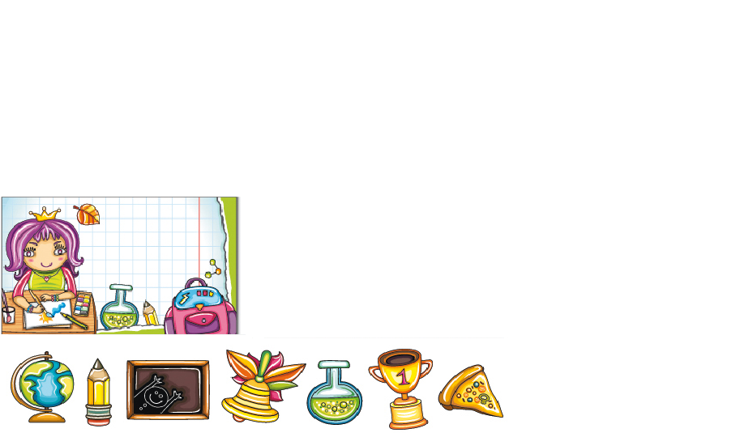
CIENCIAS NATURALES
LA CELULA: La célula es la unidad anatómica, funcional y genética de los seres vivos. La célula es una estructura constituida por tres elementos básicos: 1.- membrana plasmática, 2.- citoplasma y 3.- material genético (ADN). Posee la capacidad de realizar tres funciones vitales: nutrición, relación y reproducción.

Slide 7
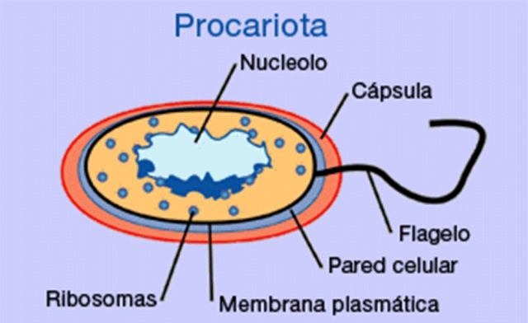
TIPOS DE CELULA:
células procariotas.

Slide 8
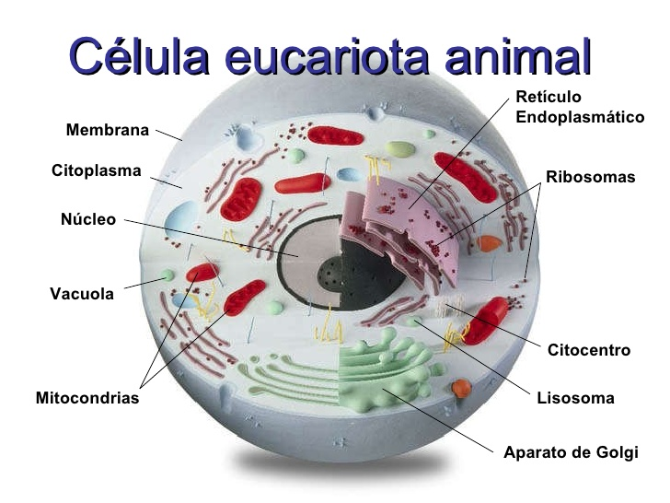
CÉLULAS EUCARIOTAS:
Célula eucariota animal:

Slide 9
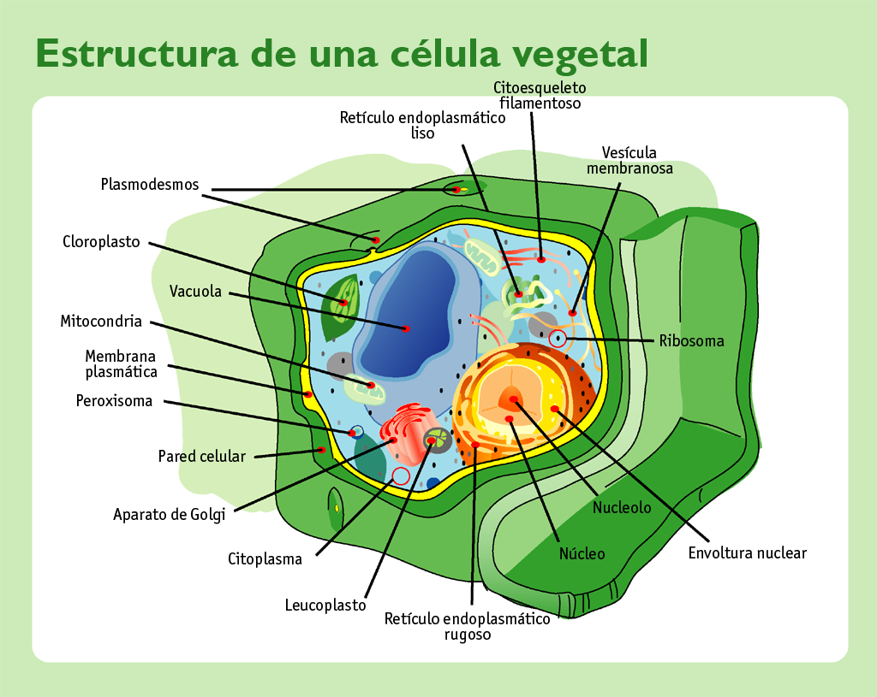
Célula eucariota vegetal:

Slide 10


CIENCIAS SOCIALES
LOS DEPARTAMENTOS
DE COLOMBIA :

Slide 11
LOS PLANETAS:

Slide 12

TECNOLOGIA
HISTORIA DEL COMPUTADOR:

Slide 13

INGLES
THE COLORS:

Slide 14

THE NUMBERS :

Slide 15




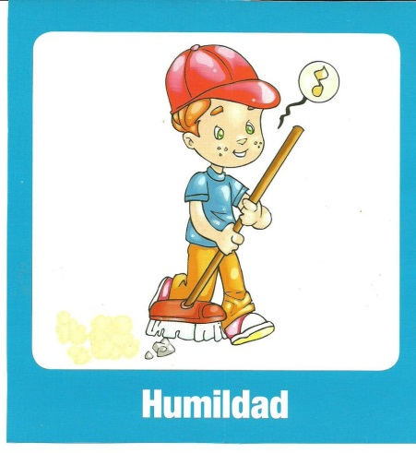



Ética y valores
LOS VALORES:

Slide 16
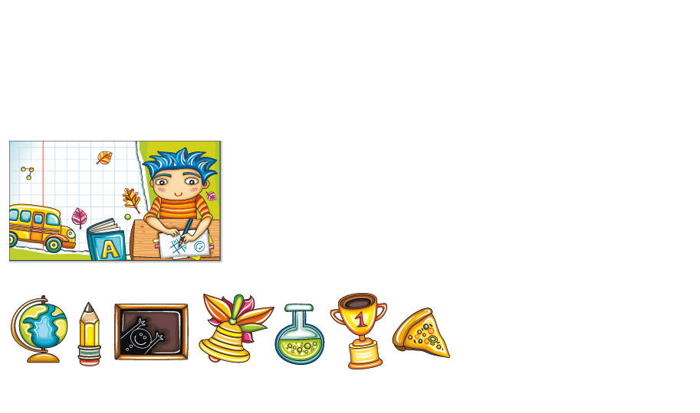
ESPAÑOL
LA ORTOGRAFÍA:

Slide 17


